Slide 1
飞行器全地形降落系统
报告人：姜景文
组员：蒋泽明，赖宣淇，赵培旭，吕睿

Slide 2
1
基本情况
Basic situation

Slide 3


Slide 4
准备阶段
做一些基础准备，如相机标定，各集成板间通讯等
点云获取
由kinect的深度图像绘制出点云，提取出完成动作所需要数据
路径规划
编程计算处理点云数据，转化成舵机可识别角度。
结构设计
阶段
设计降落支架结构，检验其力学性能。

Slide 5
2
阶段成果汇报
Achievements

Slide 6
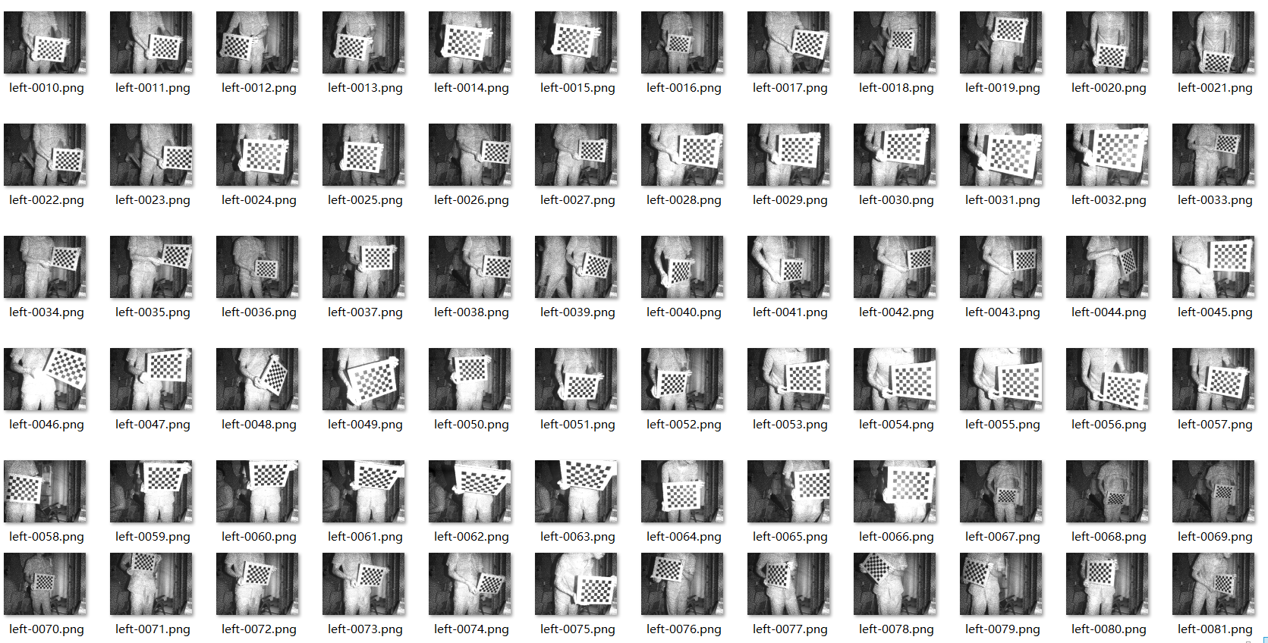
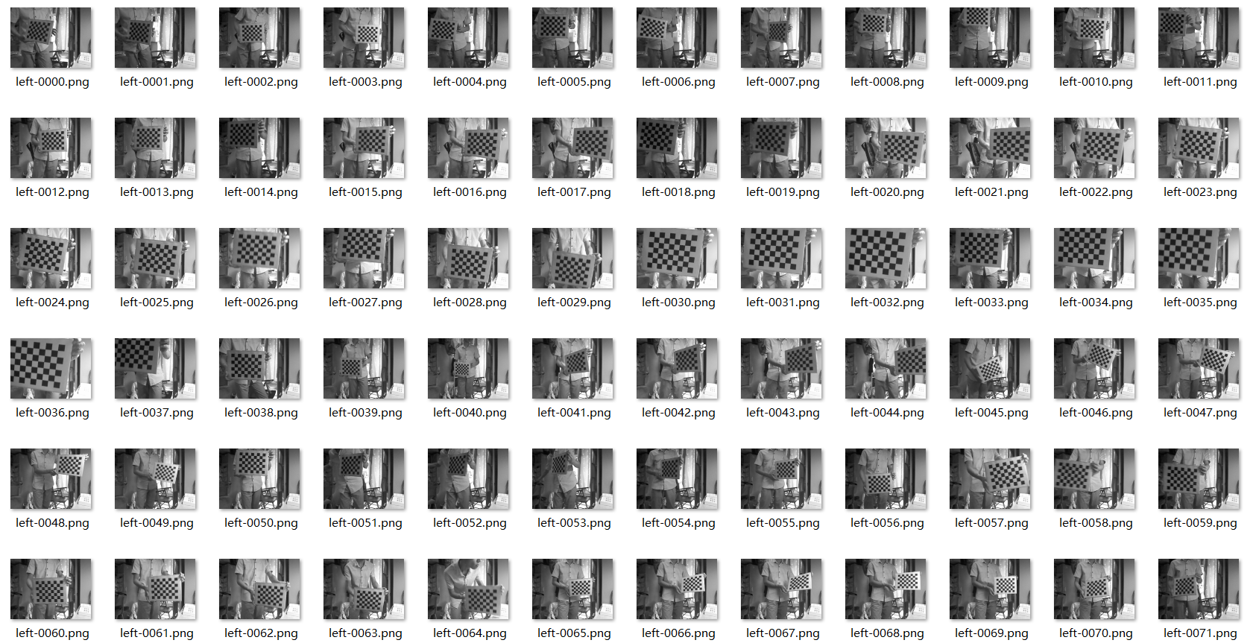

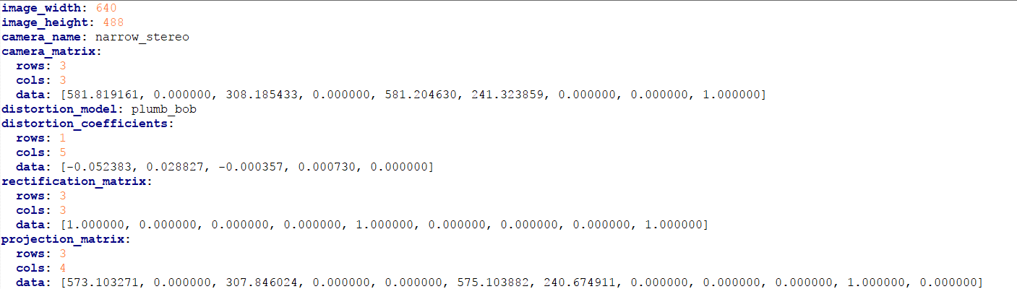
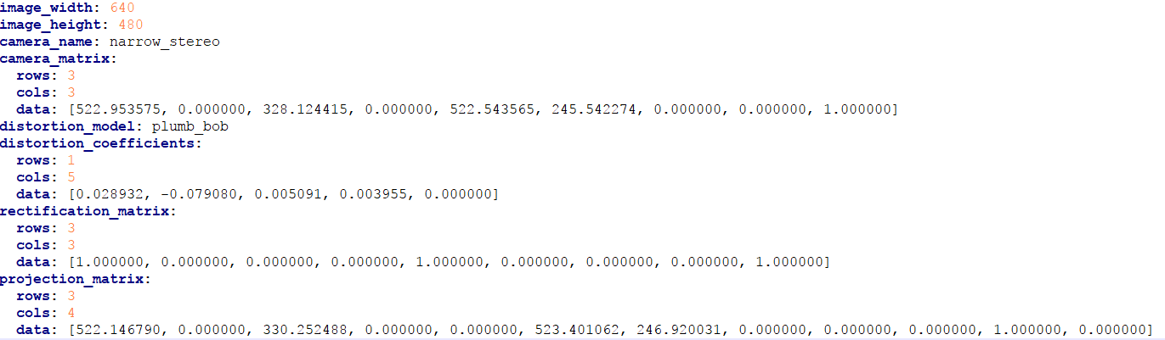
相机标定
深度深度摄像头
彩色摄像头

Slide 7
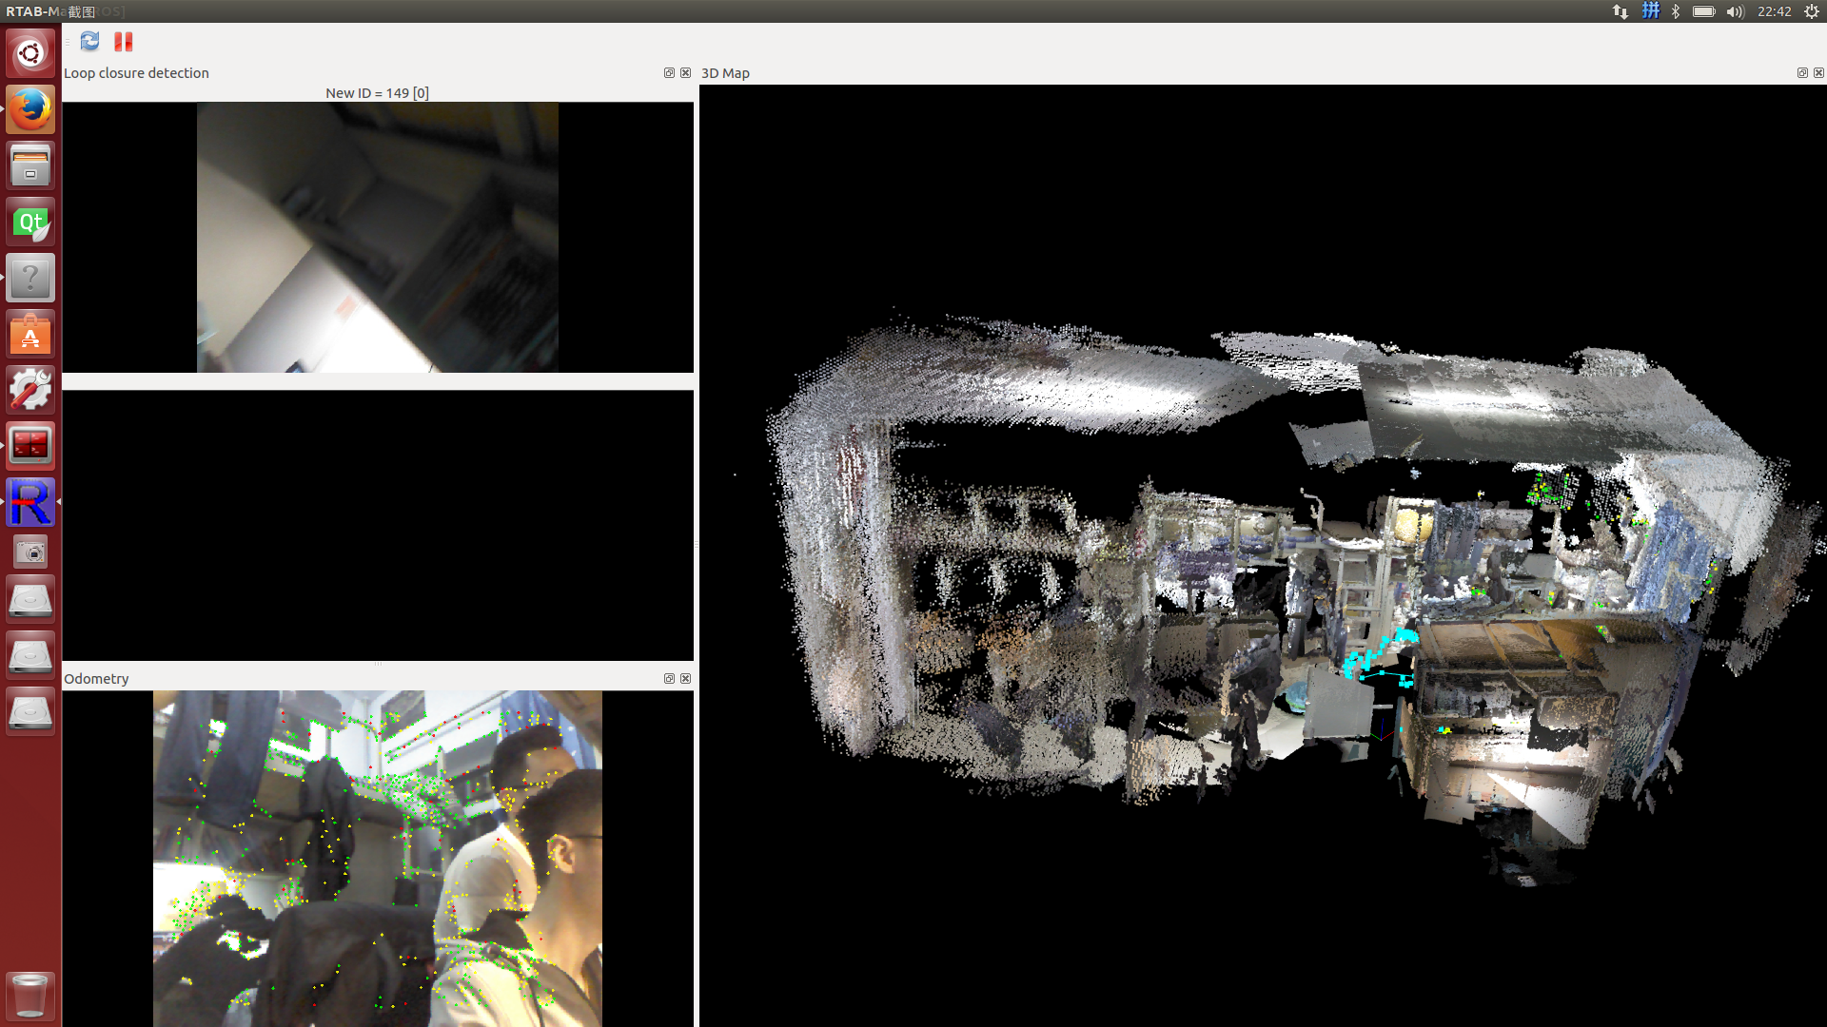
点云获取

Slide 8
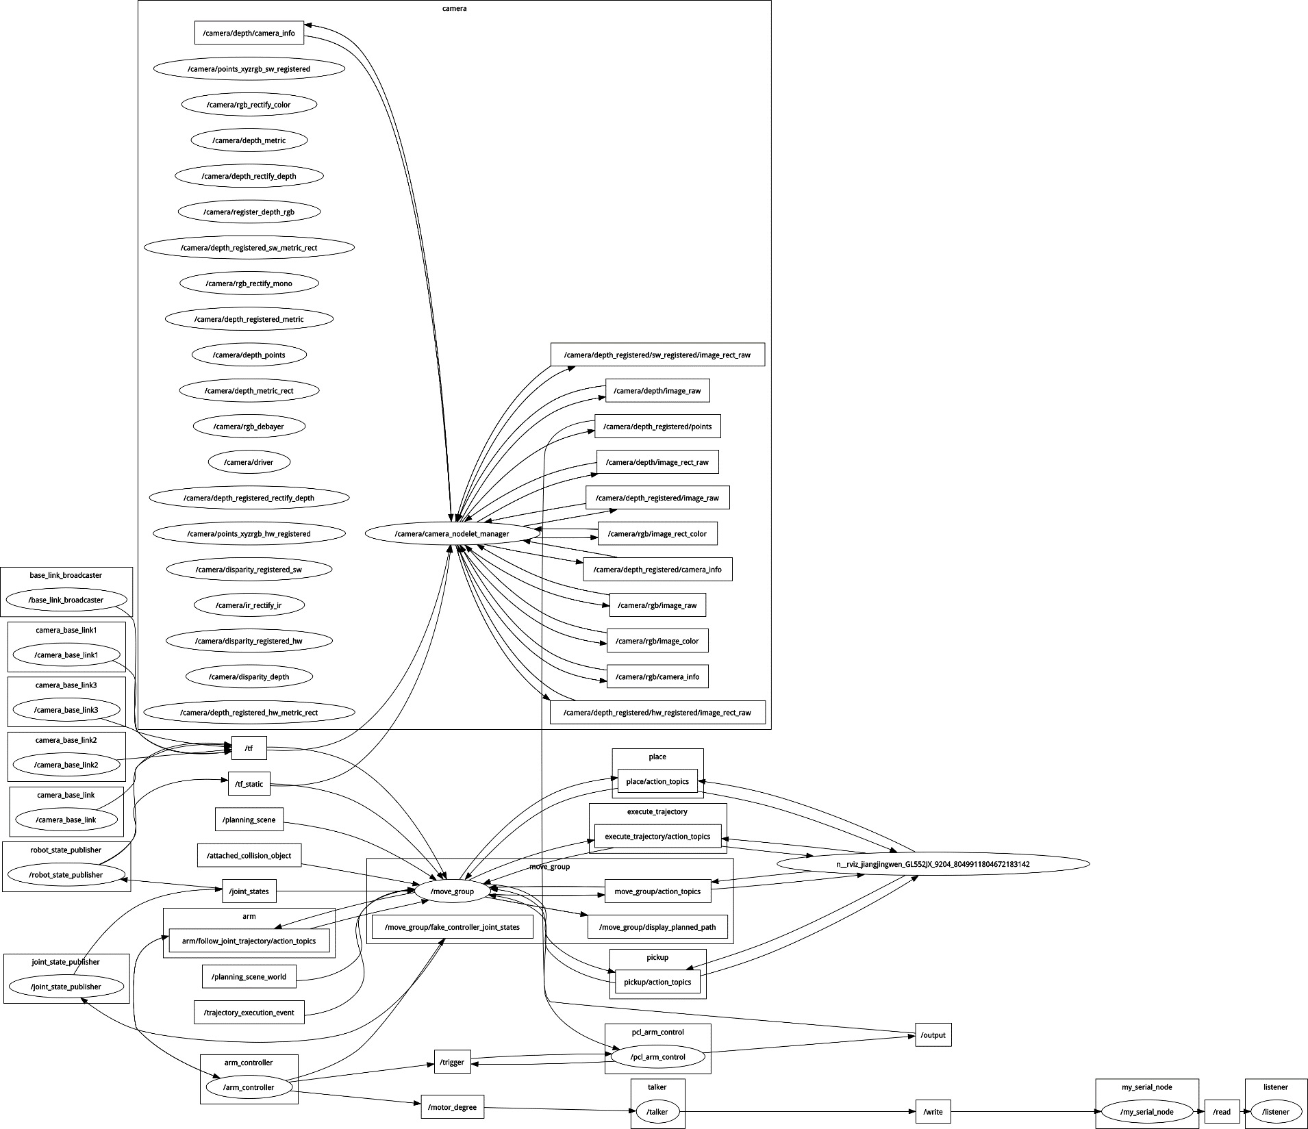
信息结构

Slide 9
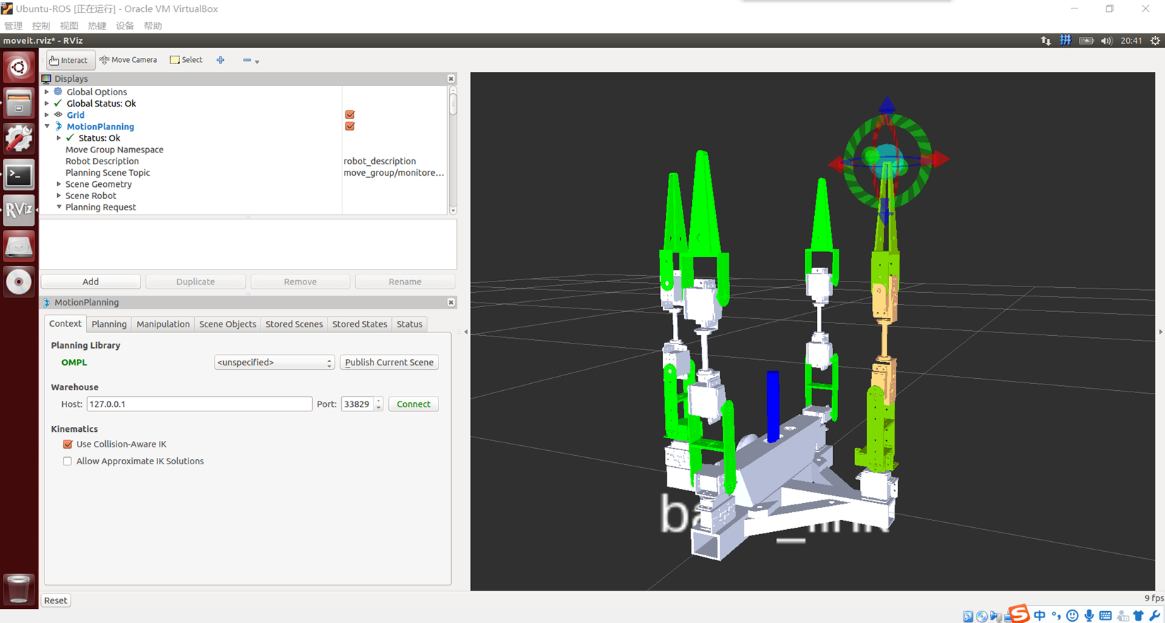
路径规划

Slide 10
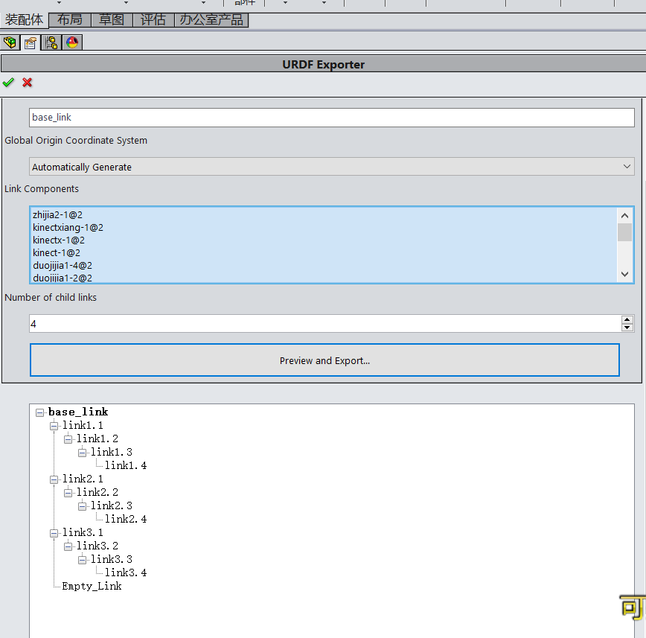
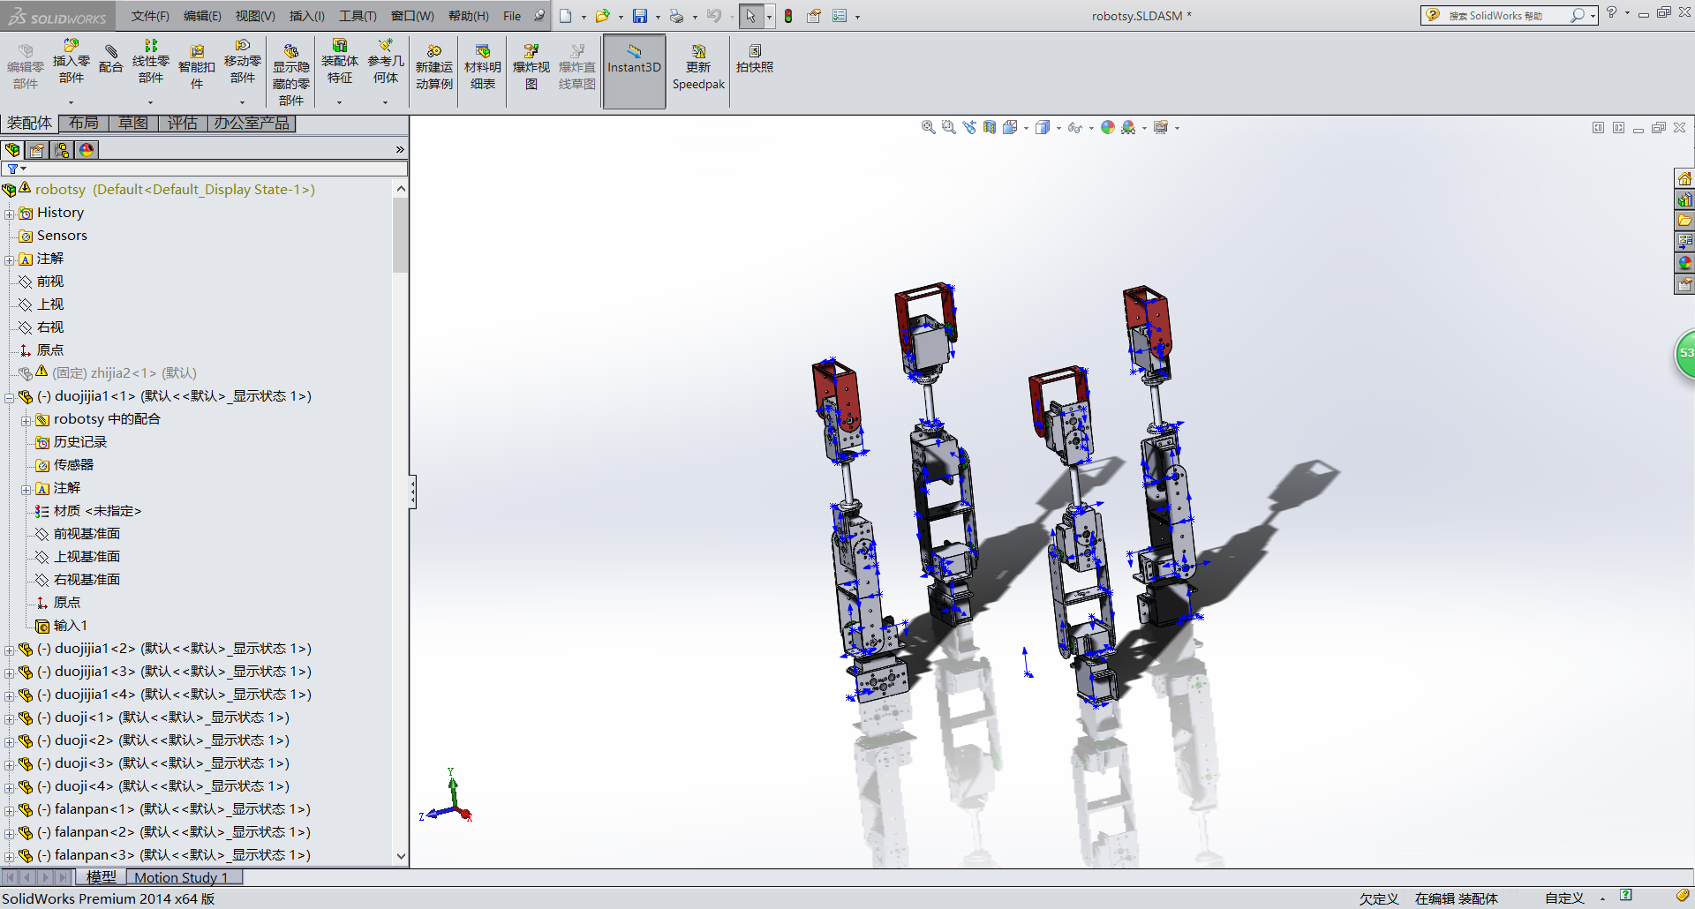
结构设计

Slide 11
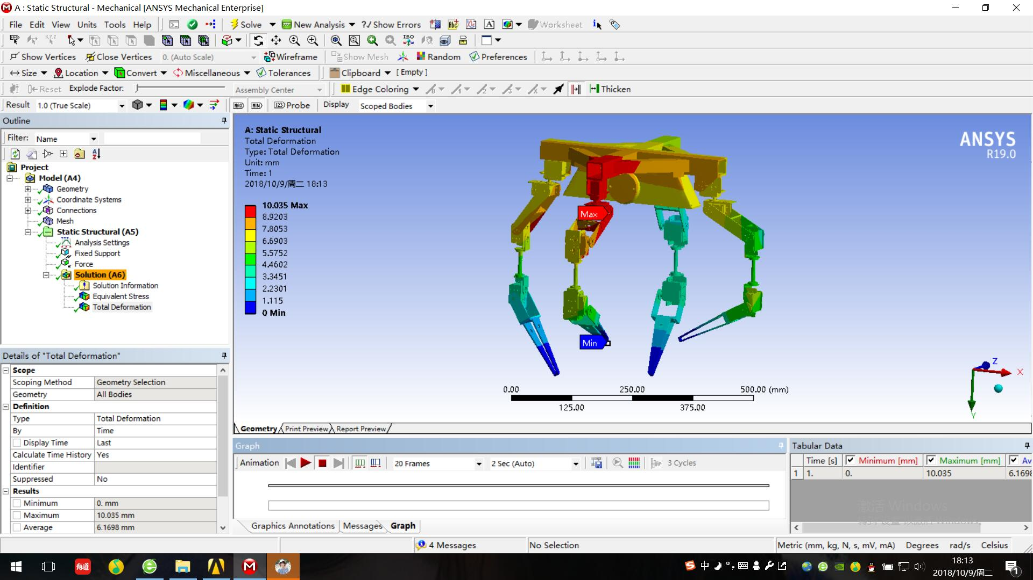
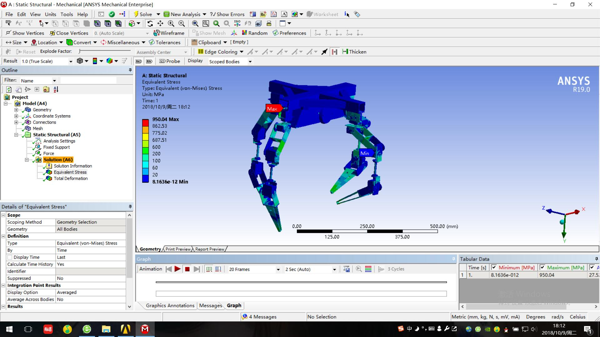
Ansys分析

Slide 12
